Slide 1
高斯混合模型（GMM）

Slide 2
高斯混合模型（GMM）
GMM的表
GMM参数计算
GMM应用举例

Slide 3
高斯混合模型（GMM）
GMM的表达
GMM参数计算
GMM应用举例

Slide 4

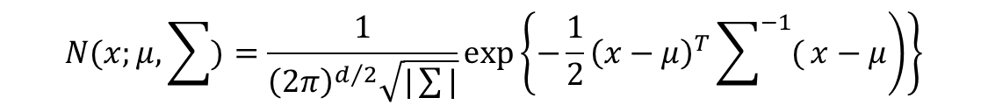

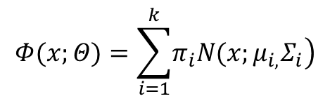
高斯模型
是一种参数化模型，用高斯密度函数估计目标的分布
单高斯（Single Gaussian Model）
高斯混合模型（Gaussian mixture model）
$$N(x;μ,\sum{)}=\frac{1}{{\left(2π\right)}^{d/2}\sqrt{|\sum{|}}}exp\left\{\left.−\frac{1}{2}{\left(x−μ\right)}^{T}\sum^{−1}{(}x−μ\right)\right\}$$
$$x∈R^{d}$$
$$Φ(x;Θ)=\sum_{i=1}^{k}{\left.π_{i}N(x;μ_{i,}Σ_{i}\right)}$$
$$\left.Θ=\{μ_{1},Σ_{1},...,μ_{i},Σ_{i},...,μ_{k},Σ_{k}\right\}$$

Slide 5
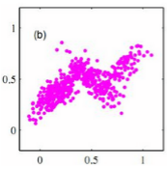
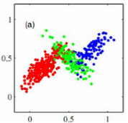
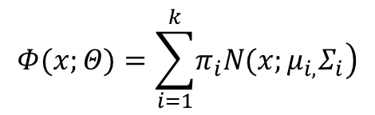

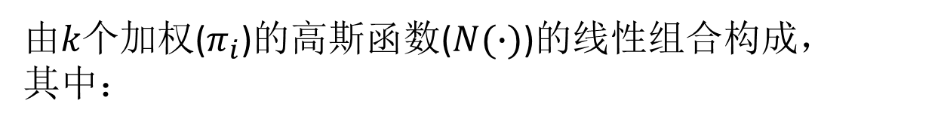
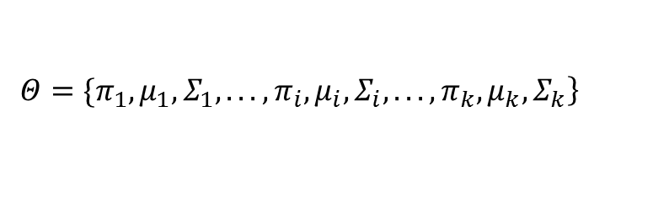
高斯混合模型(GMM)
公式表达：
$$Φ(x;Θ)=\sum_{i=1}^{k}{\left.π_{i}N(x;μ_{i,}Σ_{i}\right)}$$
由$k$个加权($π_{i}$)的高斯函数($N(∙)$)的线性组合构成，
其中：
参数空间：
$$\left.Θ=\{{π_{1},μ}_{1},Σ_{1},...,{π_{i},μ}_{i},Σ_{i},...,{π_{k},μ}_{k},Σ_{k}\right\}$$
$$|Θ|=3∗k$$

Slide 6
高斯混合模型（GMM）
GMM的表达式
GMM参数计算
GMM应用举例

Slide 7
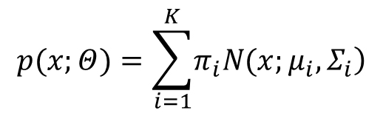
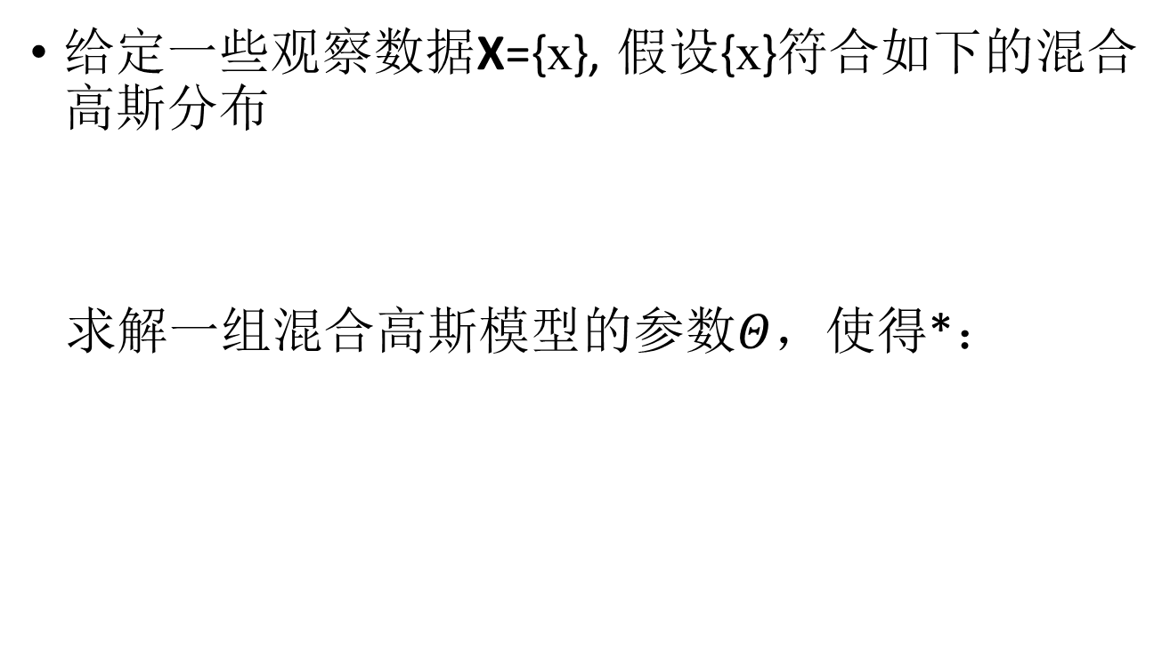
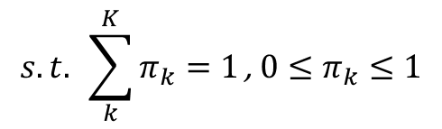
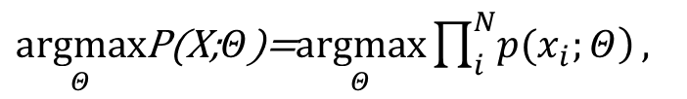
GMM参数学习
给定一些观察数据X={x}, 假设{x}符合如下的混合高斯分布
求解一组混合高斯模型的参数$Θ$，使得*：
$$p(x;Θ)=\sum_{i=1}^{K}{\left.π_{i}Ν(x;μ_{i},Σ_{i}\right)}$$
$\underset{Θ}{argmax}$P(X;$Θ$)=$\underset{Θ}{argmax}\prod_{i}^{N}{\left.p(x_{i};Θ\right)},$
$$s.t. \sum_{k}^{K}{π_{k}=1}\text{, }{0≤π}_{k}≤1$$
*注意：对于观察集{x}中的各个观察值x_{i}，这里认为相互之间独立。

Slide 8
GMM参数学习
对目标函数取对数：
可以看出目标函数是和的对数，优化问题麻烦，简化的问题：某混合高斯分布一共有K个分布，对于每一个观察到的x，如果我们同时还知道它是属于K中哪一个分布的，则可以直接求解出各个高斯分布的参数。
因此引入隐变量Z,用于表示样本{x}输入哪一个高斯分布

Slide 9
GMM参数学习
定义Z_{i}={z_{i1},…, z_{iK}}, z_{ik}表示x_{i}是否属于第k个高斯函数，z_{ik}只有两个取值0、1，即z_{ik}=1表示x_{i}属于第k个高斯函数， z_{ik}=0表示x_{i}不属于第k个高斯函数。
那么，有：

Slide 10
GMM参数学习
引入Z后
从而得到
注意：这里z_{ik}只有0和1的选择

Slide 11
GMM参数学习
在简化问题中，我们实际的观察变量是{X,Z},根据一下两个公式
可以得到
注意：这里N是X={x}集合的大小。

Slide 12
GMM参数学习
比较原问题和简化问题
后者的ln直接作用于正态分布，使正态分布由乘的e指数形式变为加的简单形式

Slide 13
GMM参数学习
为了最大化上式，由于z_{ik}已知，我们可以把上式按观察到的(x,z) 分为K组，即按照所属的高斯函数进行分组
注意：用到z_{ik} 的取值，所以z_{ik} 不会再出现在公式中。

Slide 14
GMM参数学习
因为我们假定z_{ik}已知，因而最大化某一个高斯函数
是可以数值求解的。
假定C_{k}中含有N_{k}个样本，则
注意：这里X表示的是x_{i}的联合，X 表示的是仅属于C_{k}的样本的联合。

Slide 15
GMM参数学习
对于单高斯函数
对上式$μ_{k}$求偏导
令上式等于0，则有
同理，可以得到

Slide 16
GMM参数学习
在z_{ik}已知的情况下，我们求出了高斯函数的数值解：
其中

Slide 17
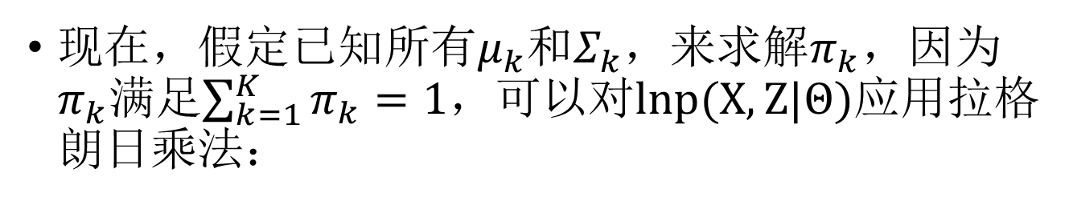
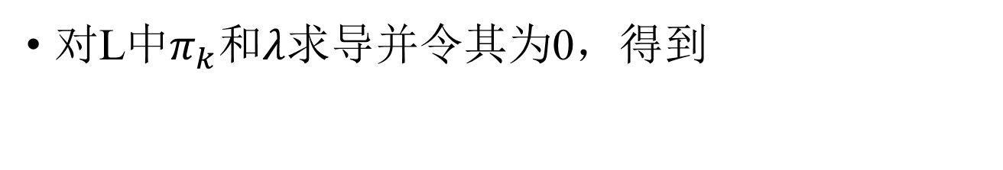
GMM参数学习
现在，假定已知所有$μ_{k}$和$Σ_{k}$，来求解$π_{k}$，因为$π_{k}$满足$\sum_{k=1}^{K}{π_{k}=1}$，可以对$lnp(X,Z|Θ)$应用拉格朗日乘法：
对L中$π_{k}$和$λ$求导并令其为0，得到

Slide 18
GMM参数学习
引入隐变量Z后，我们得到了最大化目标函数的结果
通过上面的公式，可以看出如果能够知道每一个z_{ik}的取值，那么就能求解出最大化目标函数的参数取值，但事实上给定一组观察数据{x}后，是无法获取z_{ik}的，因此我们将用z_{ik}的均值E{z_{ik}}来代替。

Slide 19
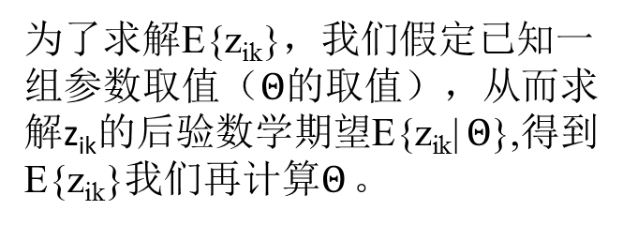

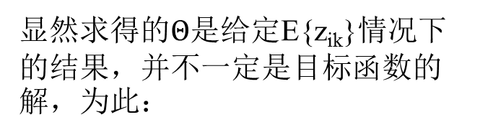
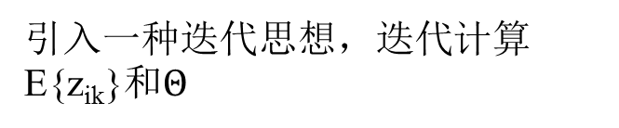
GMM参数学习
进一步解释
现在的问题转化为如何求解E{z_{ik}}？
为了求解E{z_{ik}}，我们假定已知一组参数取值（$Θ的$取值），从而求解z_{ik}的后验数学期望E{z_{ik}| $Θ$},得到E{z_{ik}}我们再计算$Θ$ $。$
显然求得的$Θ$是给定E{z_{ik}}情况下的结果，并不一定是目标函数的解，为此：
引入一种迭代思想，迭代计算E{z_{ik}}和$Θ$
E{z_{ik}}
$$Θ$$
EM算法

Slide 20
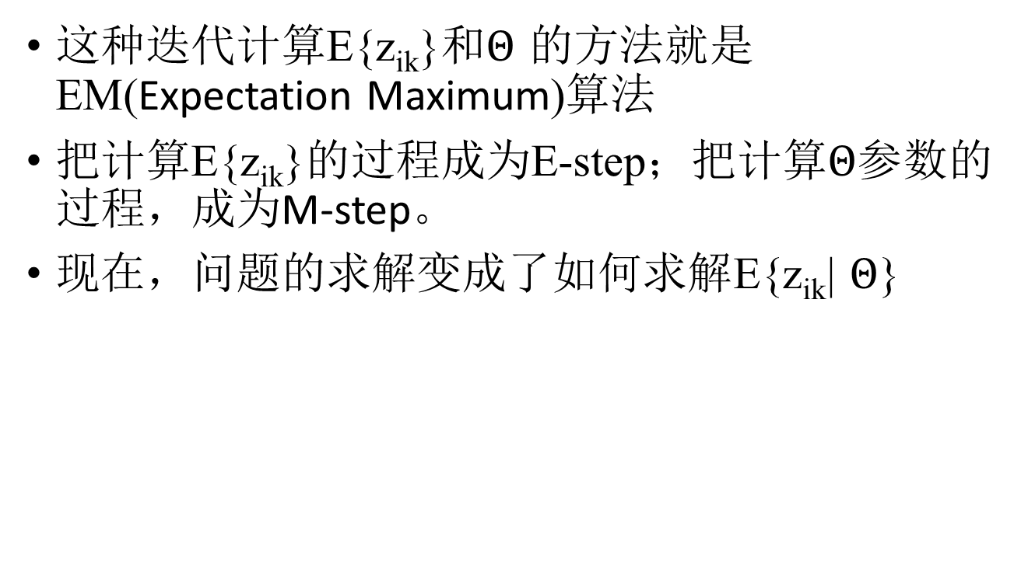
GMM参数学习
这种迭代计算E{z_{ik}}和$Θ$ 的方法就是EM(Expectation Maximum)算法
把计算E{z_{ik}}的过程成为E-step；把计算$Θ$参数的过程，成为M-step。
现在，问题的求解变成了如何求解E{z_{ik}| $Θ$}

Slide 21
GMM参数学习
z_{ik}只与x_{i}有关
贝叶斯公式
Z_{ik}只有
0、1取值
公式展开

Slide 22
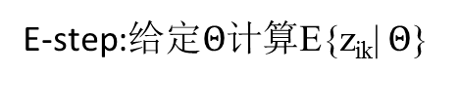
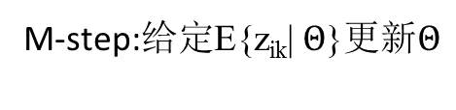
GMM参数学习
小结
E-step:给定$Θ$计算E{z_{ik}| $Θ$}
M-step:给定E{z_{ik}| $Θ$}更新$Θ$
E-step
M-step

Slide 23
GMM参数学习
算法流程
1.初始化一组参数$Θ$，如K-means方法；
2.根据参数$Θ$计算E{z_{ik}| $Θ$}；
3.根据E{z_{ik}| $Θ$}更新参数$Θ$；
4.迭代2.3.直到达到某种阈值条件，如$|Θ^{new}−Θ^{old}|$, $|p(X|Θ^{new})−p(X|Θ^{old})|$；

Slide 24
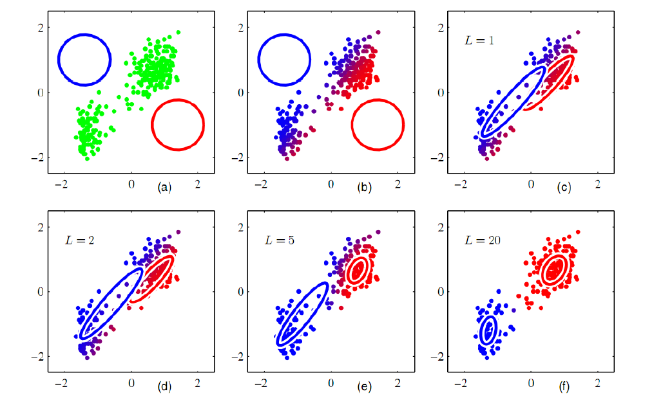
GMM参数学习
GMM，K=2
原始数据
K-meams初始化
迭代过程
迭代过程
迭代过程
迭代结果

Slide 25
高斯混合模型（GMM）
GMM的表达式
GMM参数计算
GMM应用举例

Slide 26
GMM应用:背景建模
背景模型：对图像中的场景进行建模，从而进行运动检测。
要点1：将图像中的每个图像单位(像素，块等)看成是从混合高斯分布样本中采样得到的随机变量；
要点2：根据先验知识，每个像素点是前景或背景的先验概率可以估值；
要点3：考虑到背景的多模态和复杂度，一般的混合高斯模型采用3-5个单高斯模型进行混合。

Slide 27
GMM应用:背景建模
用K个高斯模型来表征图像中各个像素点的特征
I_{xy,t}属于背景区域的概率密度：
I_{xy,t} 表示t时刻图像I中的xy位置的像素特征。
模型主要步骤：
1，模型初始化；
2，背景描述；
3，前景判决；
4，模型更新。

Slide 28

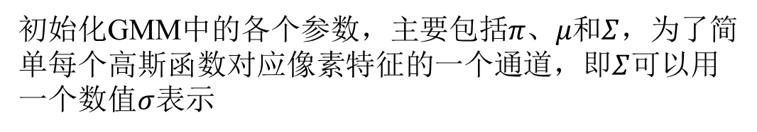
GMM应用:背景建模
模型初始化（1/3）
初始化GMM中的各个参数，主要包括$π、μ和Σ$，为了简单每个高斯函数对应像素特征的一个通道，即$Σ$可以用一个数值$σ$表示
K个高斯模型的均值$μ$：
第一个高斯模型的均值等于输入视频的第一帧对应的的像素值或处理单位的平均值，即：
其中

Slide 29
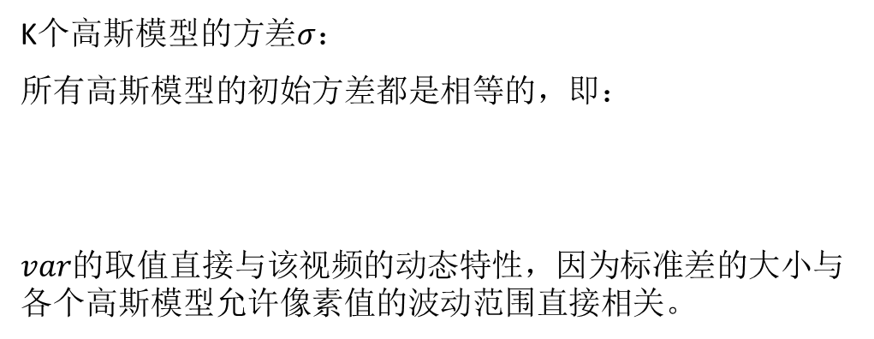
GMM应用:背景建模
模型初始化（2/3）
K个高斯模型的方差$σ$：
所有高斯模型的初始方差都是相等的，即：
$var$的取值直接与该视频的动态特性，因为标准差的大小与各个高斯模型允许像素值的波动范围直接相关。

Slide 30

GMM应用:背景建模
模型初始化（3/3）
高斯模型的权重$π$初始化：
权重的初始化就是对背景的分布进行先验概率的估值，在初始化的时候，一般将第一个高斯模型的权重取较大，其他就相应的取值较小，即：

Slide 31
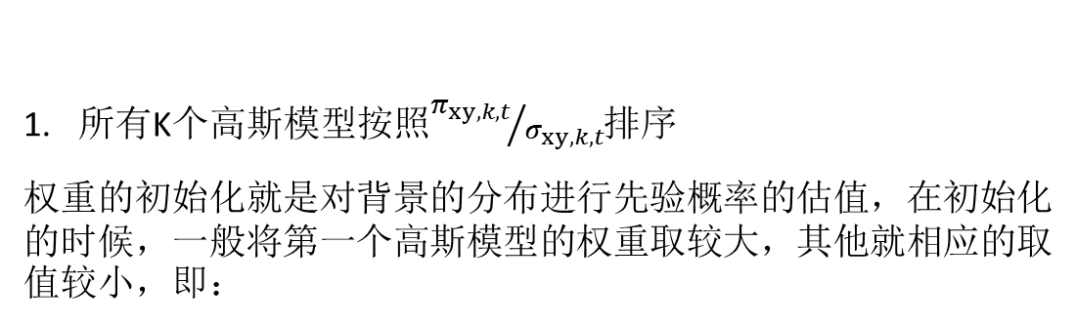
GMM应用:背景建模
背景模型描述
用于确定描述背景模型的高斯函数的个数
所有K个高斯模型按照${π_{xy,k,t}}/{σ_{xy,k,t}}$排序
权重的初始化就是对背景的分布进行先验概率的估值，在初始化的时候，一般将第一个高斯模型的权重取较大，其他就相应的取值较小，即：
排序后，用前B个高斯模型作为背景模型：
T为选定的阈值。

Slide 32
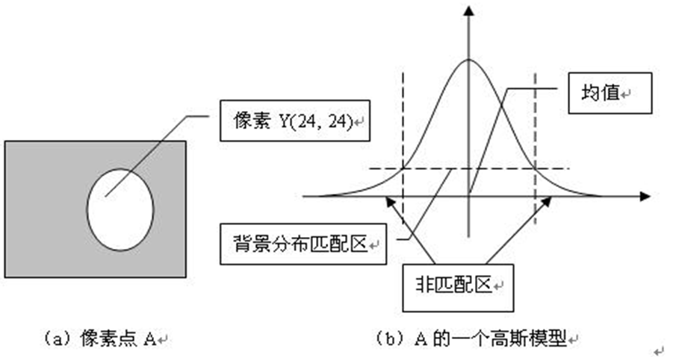
GMM应用:背景建模
前景判决（1/2）
判断当前像素，属于背景或前景
对于任意输入像素$I_{xy,t+1}$，比较是否满足各个高斯模型：

Slide 33
GMM应用:背景建模
前景判决（2/2）
计算满足高斯模型的最小$M_{xy,t+1}$：
前景判决：

Slide 34
GMM应用:背景建模
模型更新（1/2）
更新模型，使其适应场景的变化
更新所有高斯模型的权重，并重新归一化：
更新第$M_{xy,t+1}$均值和方差：

Slide 35
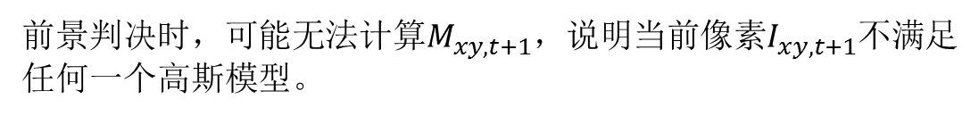
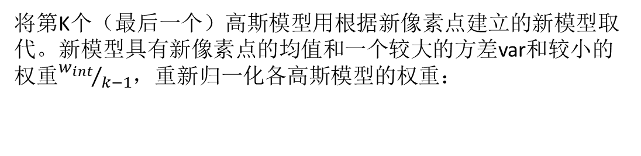
GMM应用:背景建模
模型更新（2/2）
前景判决时，可能无法$计算M_{xy,t+1}$，说明当前像素$I_{xy,t+1}$不满足任何一个高斯模型。
将第K个（最后一个）高斯模型用根据新像素点建立的新模型取代。新模型具有新像素点的均值和一个较大的方差var和较小的权重${w_{int}}/{k−1}$，重新归一化各高斯模型的权重：
（1）更新前k-1个模型的权重：
（2）重新初始化第K个模型：

